Slide 1
Temas del curso
Introducción una panorámica de los lenguajes
Formas de procesamiento. Organización de la memoria
Tipado
Formas de tipado. Valores y referencias. Heap. Definición por composición. Arrays
Declaraciones, variables. Ambito y tiempo de vida. Traspaso de parámetros. Boxing Unboxing. Copia. Clonación e igualdad
Clases abstractas e interfaces. Jerarquías de tipo. Genericidad
Covarianza

Slide 2
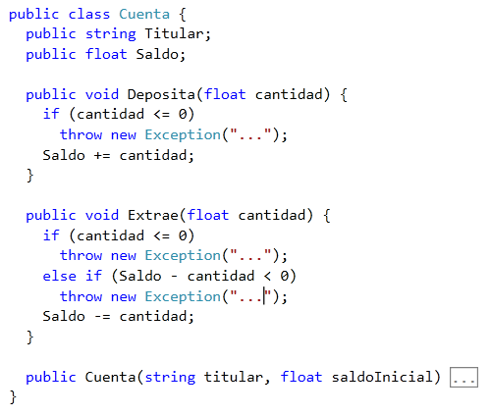
El paradigma orientado a objetos
variables
Una evolución cualitativa del concepto de tipo. Agrupa, encapsula en una misma construcción composición de datos (copias de valores directos o referencias) y funciones, operaciones que se pueden realizar sobre esos datos
métodos
Un objeto es entonces una instancia o valor de ese tipo que expresa un estado de la ejecución que puede ser consultado y/o modificado por las funciones definidas en la “encapsulación” del tipo
métodos
Una clase suele ser el recurso utilizado para expresar este concepto. En la clase se pueden definir variables que conforman la memoria del objeto y métodos que expresan su funcionalidad
Notes:
No todos los LPs que aplican el paradigma POO le llaman clase, pero el concepto es similar en la mayoría de estos. Pueden variar las formas de visibilidad de los recursos que ofrecen cada uno de los LPs. Analice cómo se expresa esto en los LPs que serán estudiados en el curso.
Smalltalk y Simula se consideran los lenguajes precursores en la introducción de estos conceptos. Su mayor popularidad y expansión se considera empezó con C++ y el apoyo a este lenguaje que le dió la compañía AT&T

Slide 3
¿Por qué ha sido exitoso el paradigma orientado a objetos?
Adecuada para el modelado de buena parte de la realidad (Clases y Objetos)
La abstracción que aportan la modularidad y el encapsulamiento y la separación del QUÉ y el CÓMO dan soporte a la reusabilidad uno de los principales objetivos en el desarrollo de software
Su modelo de ejecución runtime se ha podido implementar eficientemente en las arquitecturas y hardware existentes
Se pueden integrar de forma simple con lo mejor de otros paradigmas funcionales y dinámicos

Slide 4
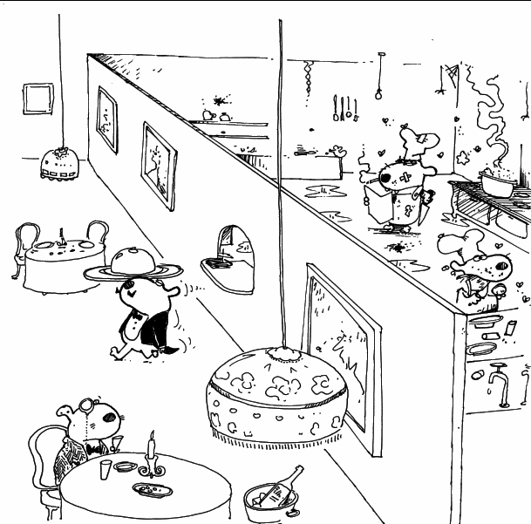
QUÉ
CÓMO
El QUÉ interesa al código cliente, el que va a usar los recursos definidos en la clase, que por lo general no le interesa los detalles del CÓMO esto se implementa
El CÓMO es asunto del que implementa la clase que no tiene por qué conocer los detalles de en qué se va utilizar
Notes:
El balance adecuado entre el qué y el cómo es clave para el éxito de un proyecto de software. Es importante que en un proyecto estén bien definidos los requerimientos funcionales que éste debe cumplir (el QUÉ) sobre todo de cara a los usuarios, lo que no debe depender del cómo se implementan (el CÓMO). Pero debe tener los pies en la tierra para no pretender requerimientos irrealistas de implementar.
En LPs con tipado estático y compilación, como C# y Java por ejemplo, cuando se compila una clase a un DLL para usarla Ud no tiene que disponer ni conocer cómo fue implementada sino del QUÉ la clase oferta. De este modo su código no depende de cómo la clase fue implementada y no tiene que reprogramarlo si ocurre un cambio en la implementación de la implementación de la clase pero no en su interface. Es importante destacar que esto no es contrario a la filosofía OPEN SOURCE. Una cosa es que el código fuente lo puedas ver y conocer para que aprendas, compartir conocimientos, puedas eventualmente participar en su evolución y mejora y otra cosa es que tengas que depender de disponer del mismo para poder desarrollar tu aplicación.

Slide 5
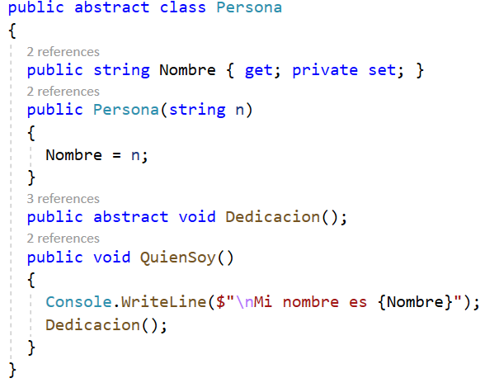

Clases abstractas
Pero sí puede indicar memoria
No se pueden crear instancias, no tienen un comportamiento completamente definido
La clase es abstracta porque al menos tiene un método que es abstracto (no está implementado)
Notes:
La mayoría de los LPOOs tienen este concepto, que se puede expresar sintácticamente de diferente maneras en cada LP. Por ejemplo la justificación de la redundancia en C# de ponerle abstract a la clase si ya sería suficiente conque se lo indicaras a algún método puede interpretarse como para facilitar la legibilidad o para darle más garantías al compilador de qué Ud está definiendo un tipo aún incompleto.
Muchos LPs usan la palabra class para identificar la definición de un tipo (sea abstracto o no). Analice cómo se puede expresar en Python este concepto de clase y de clase abstracta aunque no tenga una notación sintáctica específica para ello. A fin de cuentas usted puede mandar a volar a lo que sea que haya en una variable x sin tener que haber especificado que x es de tipo Ave o de tipo Avion, basta conque en ejecución a lo que haya en x se le pueda aplicar x.Vuela()
En GO por ejemplo no se usa una keyword class sino interface. ¿Cree que sea un pujo contracorriente de los autores de GO?

Slide 6
¿Por qué ha sido exitoso el paradigma orientado a objetos?
Las jerarquías de tipo propician una programación organizada y segura y facilitan la detección temprana de errores e inconsistencias. A la vez permite determinados grados de flexibilidad con el polimorfismo y late binding.

Slide 7
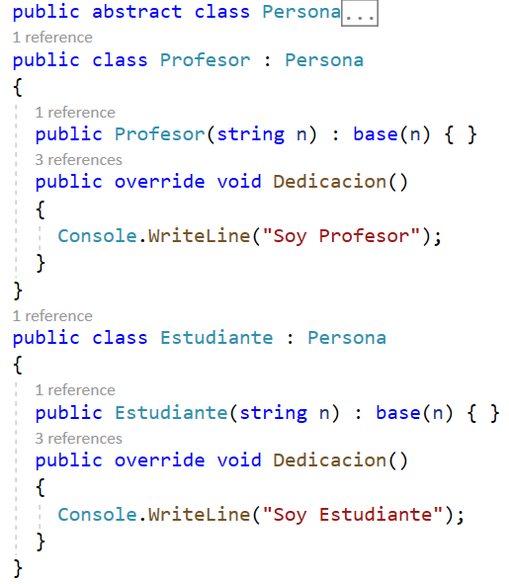
Herencia y jerarquías de tipo
Persona
Profesor
Estudiante
Cocinero
Profesor Universitario
Profesor Preuniversitario
Profesor Primaria
Permite formar jerarquías de tipo aprovechando código ya definido, ampliando éste o redefiniendo (modificando) algunos comportamientos)
Definición concreta del método abstracto
Definición concreta del método abstracto
Notes:
¿Cree que es redundante que si el método Dedicacion ya era abstracto en la clase Persona haya que ponerle la especificación override delante? ¿Por qué cree que C# ha introducido el override? Analice cómo es en otros LPs (Java, C++, Eiffel, …)
¿Cree que aún cuando no tenga tipado estático tiene utilidad manejar este concepto de jerarquías en Python o Javascript? ¿Cómo lo interpretaría?

Slide 8
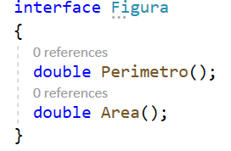
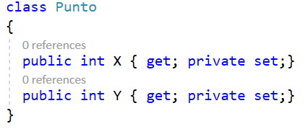
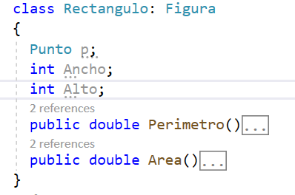
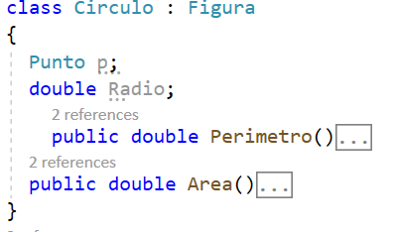
Interfaces para definir un tipo
Un tipo en estado de máxima pureza y abstracción. Por tanto no debiera definir memoria para no comprometerse con una forma de implementación
Esta interface caracteriza un tipo de objeto que puede tener varias formas (implementaciones) subtipos de CONCRETARSE
Notes:
Aunque las interfaces no puedan definer variables para no comprometerse con una forma de representación en memoria de los objetos ¿no pudieran tener algunos métodos implementados? ¿por qué hay LPs que no permiten esto. Piense en un ejemplo en que esto pueda tener sentido o utilidad para un tipo como ICollection

Slide 9
¿Por qué ha sido exitoso el paradigma orientado a objetos?
La genericidad asociada al tipado estático permite definir patrones de “generación” de tipos (parametrizando la definición de un tipo con otros tipos) sin posibilidad de error lo que incrementa la reusabilidad

Slide 10
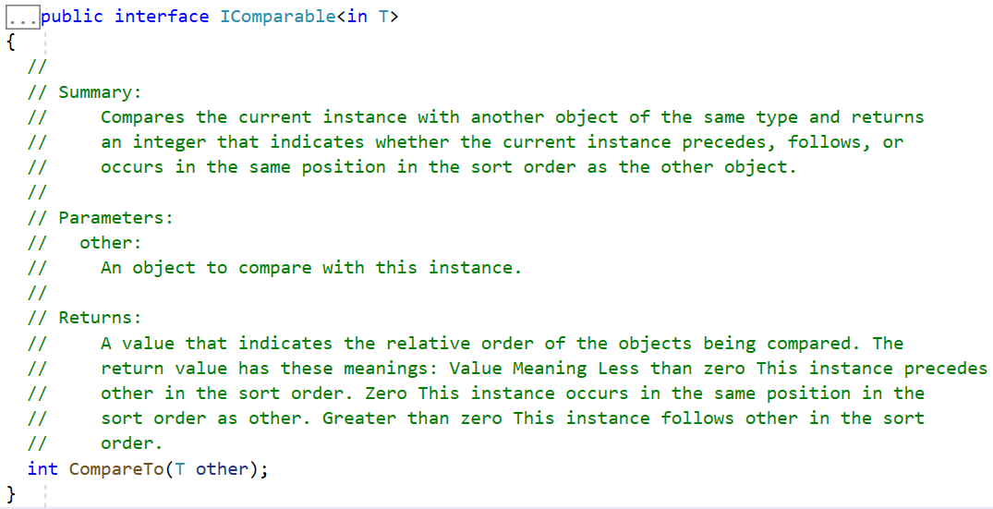
Interfaces. Genericidad (tipo parametrizado a partir de otros tipos)
No hay ningún tipo que pueda ser solo IComparable a secas. Una implementación depende de la naturaleza del tipo concreto del objeto al que se le quiera añadir ese “sesgo” de poderse comparar con otro de su condición
Notes:
Lea detenidamente los comentarios de la definición anterior. Fíjese que esta definición está asociada a la existencia de una funcionalidad sort El valor entero que devuelve sort significa si es negativo que el objeto que se está comparando iría antes que el objeto parámetro en una ordenación, si es cero significa que iría en la misma posición y si es positive significa que iría en una posición posterior a la que ocuparía el parámetro
Note que no se ha querido decir mayor que o menor que para no comprometerse con ninguna interpretación concreta del objeto que pueda cumplir con este sesgo (implementar la interface)
¿Cuál implementación consistente tendría que tener esta interface con la de cuáles otros métodos?

Slide 11
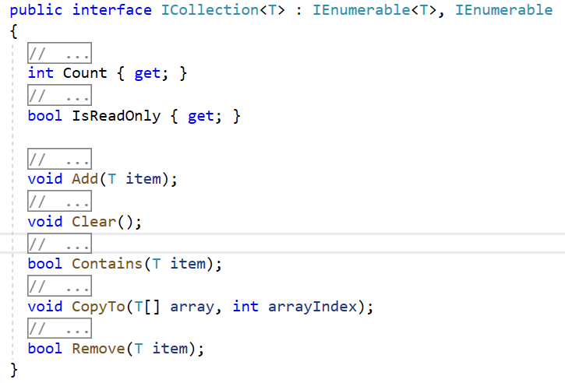
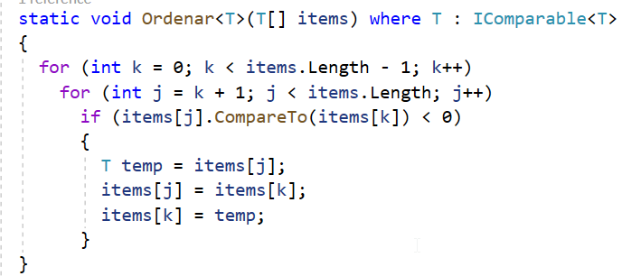
Genericidad
Genericidad
Genericidad restringida
Un tipo o una función se definen genéricamente en base a otro(s) tipo(s)
Se le pueden poner restricciones al tipo en que se basa
Para que se puedan usar funcionalides de ese tipo aunque no se conozca cuál va a ser el que el programador decida usar
Notes:
Note que no tiene utilidad pretender crear un objeto que solo sea IComparable porque para qué serviría?
Pero sí tiene utilidad saber si un objeto que es de un determinado tipo, creado para ser usado con otros fines como puede ser una Fecha una Figura, es además IComparable y por tanto lo podemos comparar con otros de su mismo tipo y ordenarlos si tenermos un array u otra colección indizable de los mismos

Slide 12
Genericidad
Note que esta definición de Count ni siquiera tiene que corresponder con una variable
Una implementación de ICollection puede tener un array donde se guarden los elementos de la colección y una variable que nos diga cuantos elementos hay ocupados realmente en ese array. La propiedad Count tendría que devolver en este caso el valor que hay en la memoria de la variable cantidad
Los diseñadores de C# también decidieron incluir una propiedad que nos diga la cantidad de elementos de la colección
Note la pureza de esta definición. Un contenedor que haga de colección debe tener una operación para añadir elementos a la colección Add y en consecuencia una operación para saber si un elemento está contenido en la colección Contains Esta sería digamos la funcionalidad mínima ya que si lo puedo guardar debo poder saber si está ahí
3
cantidad
elementos
ocupados
libres
5
longitud del array
0
1
2
3
4
Notes:
Una tal implementación de ICollection es la que tiene .NET con el tipo List. Como Ud debe saber esta implementación tiene la eficiencia del acceso directo a los elementos a través del array pero tiene la limitación de que dicho array se puede llenar. Esto se resuelve haciendo crecer el tamaño de dicho array cdo se quiera hacer un Add y esté lleno (con el consiguiente sobrecosto en tiempo en ese momento) o dando excepción del estilo Collection overflow
Investigue como es la implementación de arrays y listas en Python y otros lenguajes

Slide 13
Otra posible implementacion de ICollection
La implementación de Count no toma el valor de ninguna variable sino que recorre la lista enlazada para contar cuántos elementos son
primero
último
Notes:
Claro que Ud puede decir que esta implementación no es eficiente porque bien podríamos tener otra variable para mantener la cuenta de la cantidad de elementos. Pero este no es el punto aquí sino apreciar que la definición del tipo vía interface no debiera comprometerse con una forma de representación en memoria de los tipos que sean implementaciones de esa interface. Esto posibilita que un código basado en una interface pueda adaptarse a diferentes implementaciones de la interface sin depender de cómo han sido implementadas.
Si las interfaces pudieran tener variables la forma de implementación se complicaría cuando un tipo quiera implementar mas de una interface. Sobre esto se volverá más adelante cdo se hable de Herencia Múltiple

Slide 14
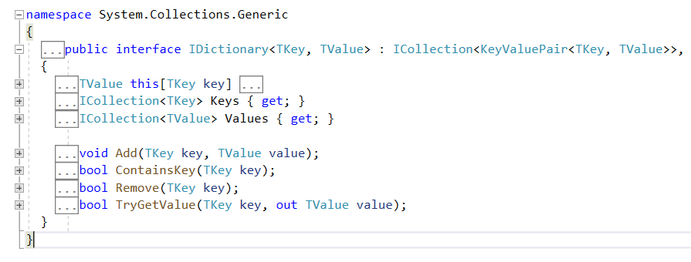
Más de un parámetro genérico
Un tipo genérico puede tener más de un parámetro genérico que no tienen porqué ser iguales
La clase genérica Dictionary ha sido instanciada en un caso con el los parámetros de tipo string y string para un diccionario que guarde las palabras en inglés y su equivalente en español y con los tipos string y long para un diccionario que sirva de agenda telefónica
Notes:
Piense en otro ejemplo de genericidad con dos parámetros genéricos que no sea diccionario.
La utilidad más común de la genericidad es para definir lo que se denominan contenedores (containers). Es decir un tipo que representa un contenedor, continente o forma de contener y un tipo (o unos tipos) que representa(n) al tipo de los objetos contenidos. Revise la amplia biblioteca de clases genéricas contenedores que tiene .NET con los tipos Stack, Queue, List, Dictionary, etc
Piense en algún ejemplo que le convenga tener más de 2 parámetros genéricos. ¿Podría tener utilidad disponer de algún tipo de recurso que me permita expresar una genericidad con una cantidad cualquiera de parámetros genéricos?
La genericidad es un excelente recurso de reusabilidad que da flexibilidad y síntesis expresiva sin perder seguridad. Ada fue uno de los primeros LP que incluyó este recurso para caracterizar un tipo, aunque aún no incluía el concepto de clase y POO.
Este concepto de genericidad está presente en C++ en la forma de lo que denomina template

